Slide 1

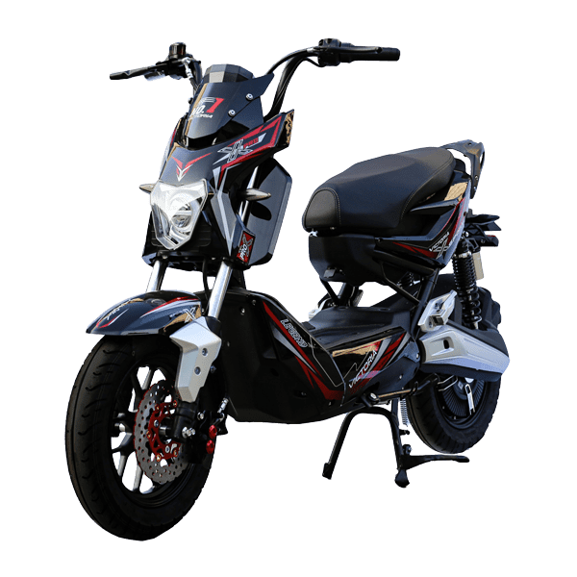
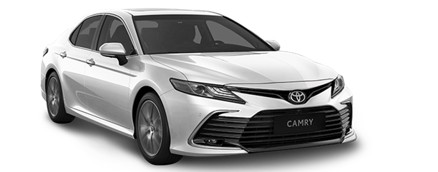

TRƯỜNG ĐẠI HỌC GIAO THÔNG VẬN TẢI PHÂN HIỆU TẠI THÀNH PHỐ HỒ CHÍ MINH
CHÀO MỪNG ĐẾN VỚI BÀI THUYẾT TRÌNH
CHÀO MỪNG CÁC BẠN ĐẾN VỚI BÀI THUYẾT TRÌNH

Slide 2
TRƯỜNG ĐẠI HỌC GIAO THÔNG VẬN TẢI PHÂN HIỆU TẠI THÀNH PHỐ HỒ CHÍ MINH
THỰC TẬP CHUYÊN MÔN
ĐỀ TÀI: XÂY DỰNG ỨNG DỤNG ĐẶT XE THÔNG MINH
Sinh viên thực hiện : PHẠM THỊ LY – 6151071069
Lớp: CQ. CNTT – K61
Bộ môn Công nghệ thông tin
Người hướng dẫn:

Slide 3

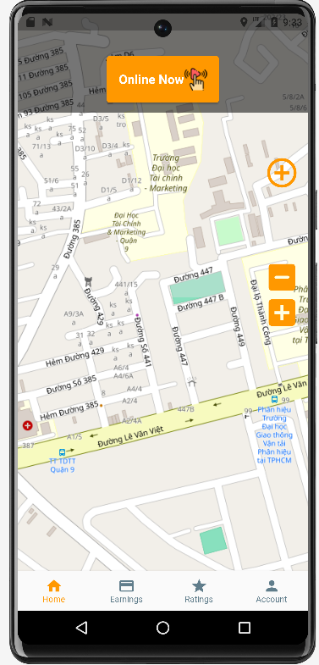

TRƯỜNG ĐẠI HỌC GIAO THÔNG VẬN TẢI PHÂN HIỆU TẠI THÀNH PHỐ HỒ CHÍ MINH
I. Tổng quan
II. Nội dung
IV. Demo
III. Chức năng

Slide 4

I. TỔNG QUAN
1
Lý do chọn đề tài
Sự phát triển của công nghệ và xu hướng công nghệ trong ngành giao thông
Tiện ích và thuận lợi cho người dùng
Tính tiện lợi và linh hoạt
Tính an toàn và đảm bảo
Tính ứng dụng rộng
Tiềm năng kinh doanh và thị trường

Slide 5
I. TỔNG QUAN
2
Mục tiêu
Đánh giá trải nghiệm người dùng
Tối ưu hóa quy trình đặt xe
Tối ưu hóa phân bổ phương tiện
Tác động đến giao thông và môi trường
Quản lý tài xế và phương tiện
Bảo mật và quyền riêng tư

Slide 6
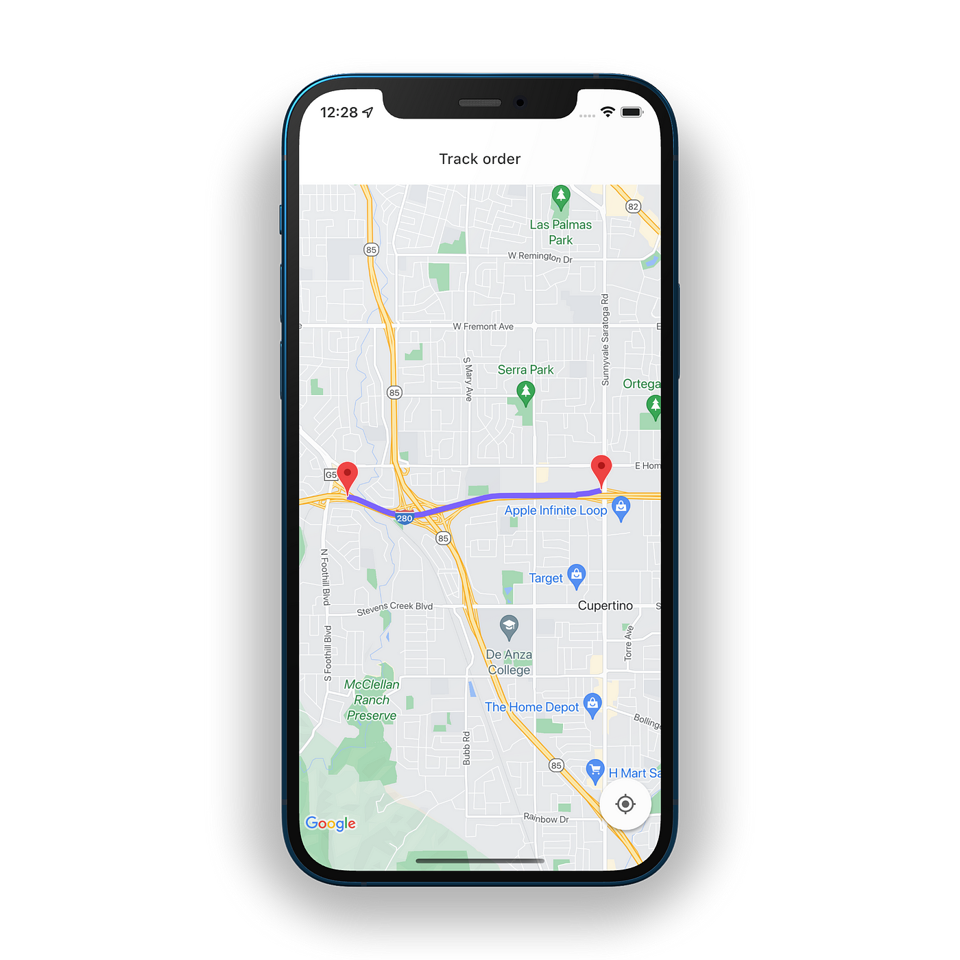
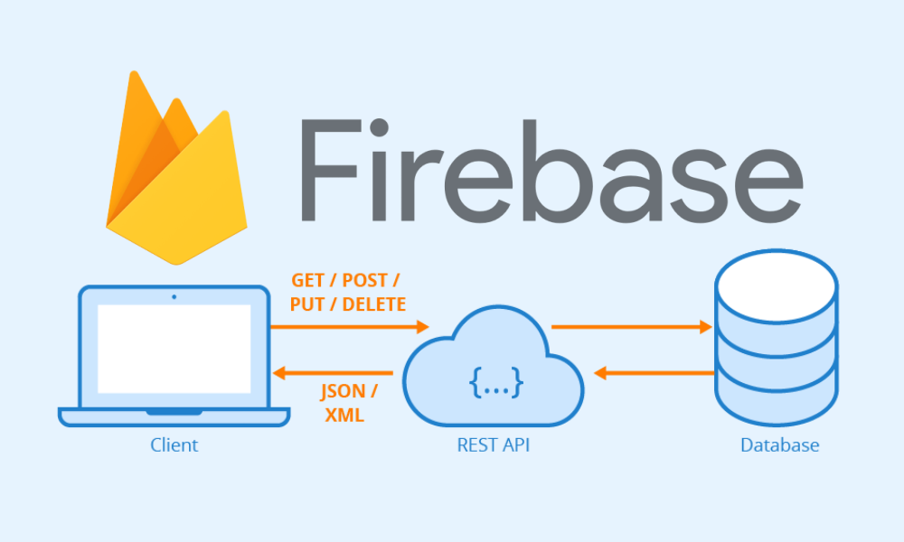


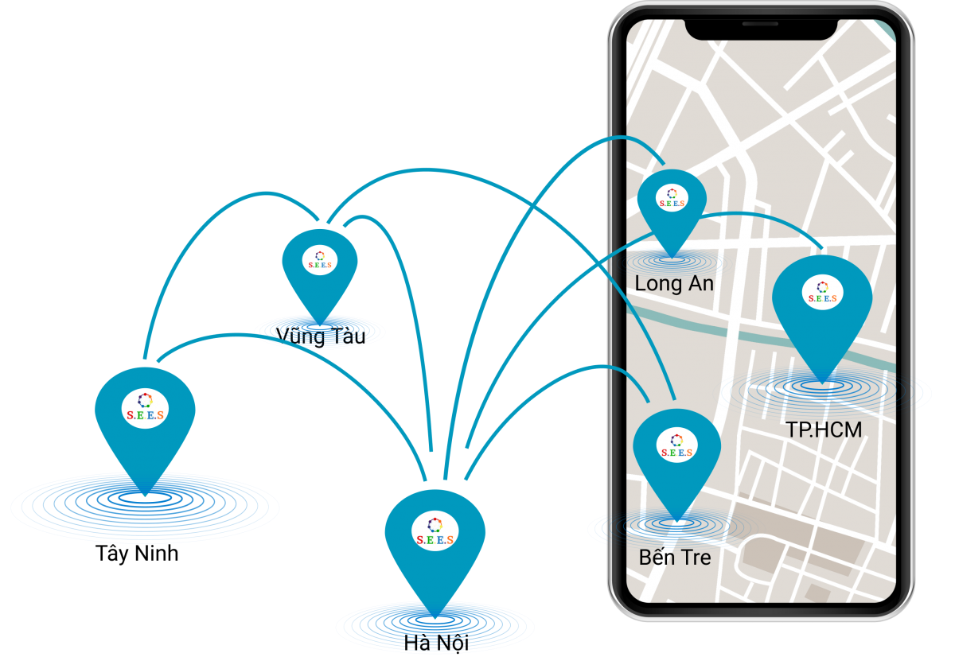

II. NỘI DUNG
1
Các công nghệ sử dụng
Android SDK
Flutter Map

Slide 7
III. CHỨC NĂNG
1
Các chức năng cần thực hiện
Người dùng:
Đăng kí, đăng nhập tài khoản
Quản lý tài khoản, thay đổi thông tin, chỉnh sửa mật khẩu
Tìm kiếm đường đi, chọn vị trí, tiến hành đặt xe
Hoàn thành 100 %
Xem thông tin tài xế sau khi đặt đơn
Theo dõi, cập nhật lộ trình di chuyển trên Flutter Map
Liên lạc với tài xế nếu cần
Thanh toán và đánh giá

Slide 8
III. CHỨC NĂNG
1
Các chức năng cần thực hiện
Tài xế:
Đăng kí, đăng nhập tài khoản
Quản lý tài khoản, thay đổi thông tin, chỉnh sửa mật khẩu
Chấp nhận chuyến đi từ người dùng
Cập nhật trạng thái chuyến đi
Hoàn thành 100 %
Nhận Cash, xem tổng tiền nhận được của tất cả chuyến đi
Xem tổng ratings đánh giá
Hiển thị danh sách và chi tiết danh sách tất cả các chuyến đi đã nhận
Quản lý trạng thái online, offline

Slide 9
III.CHỨC NĂNG
1
Các chức năng cần thực hiện
Xử lý những ngoại lệ:
Không có tài xế nào đang hoạt động
Hoàn thành 100 %
Chỉ có một đơn hàng nhưng có nhiều tài xế
Có nhiều đơn hàng hơn tài xế
Cập Nhật thông tin hiển thị trên bản đồ Flutter Map:
Hiển thị những vị trí có tài xế đang online
Hoàn thành 100 %
Tính khoảng cách và tính giá tiền tùy thuộc vào từng loại xe

Slide 10

III. CHỨC NĂNG
2
Chức năng trong quá trình thực hiện
Gửi Mail cập nhật mật khẩu
Hoàn thành 50%
Cập nhật mật khẩu bằng SMS
Những nội dung đã làm được chiếm tỉ lệ 95% so với nội dung đã đề ra trước đó

Slide 11
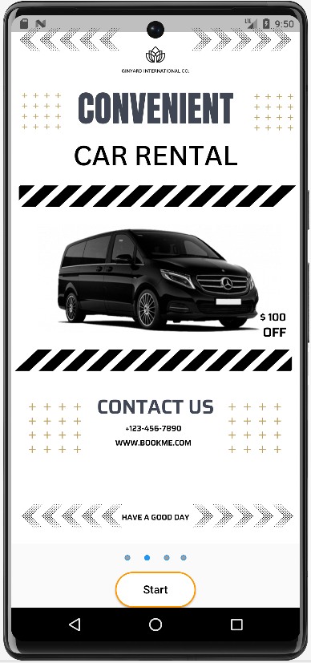
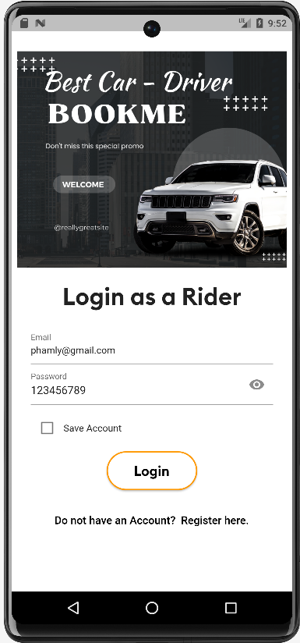
TRƯỜNG ĐẠI HỌC GIAO THÔNG VẬN TẢI PHÂN HIỆU TẠI THÀNH PHỐ HỒ CHÍ MINH
IV. DEMO
CHÀO MỪNG ĐẾN VỚI BÀI THUYẾT TRÌNH

Slide 12
TRƯỜNG ĐẠI HỌC GIAO THÔNG VẬN TẢI PHÂN HIỆU TẠI THÀNH PHỐ HỒ CHÍ MINH
CHÀO MỪNG ĐẾN VỚI BÀI THUYẾT TRÌNH
Cảm ơn đã lắng nghe

